Slide 1

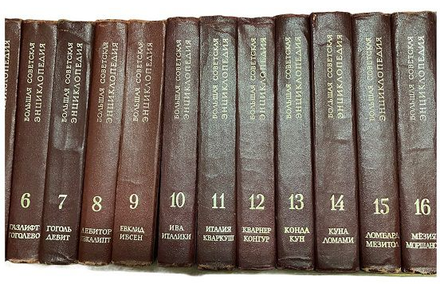

100 лет со времени основания издательства «Советская энциклопедия» (1926),
с 2004 года — «Большая Российская энциклопедия»
онлайн-информация

Slide 2

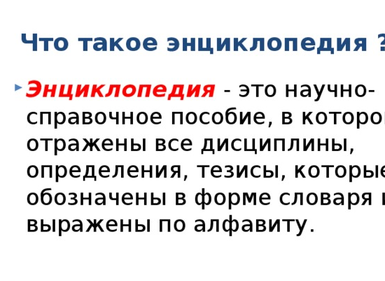
Цель энциклопедии – собрать знания, рассеянные по свету, привести их в систему, понятную для людей, ныне живущих, и передать тем, кто придет после нас, с тем, чтобы труд предшествующих веков не стал бесполезным для веков последующих, и чтобы наши потомки, обогащенные знаниями, стали добрее и счастливее, и чтобы мы не канули в вечность, не сумев послужить грядущим поколениям.
Дени Дидро

Slide 3
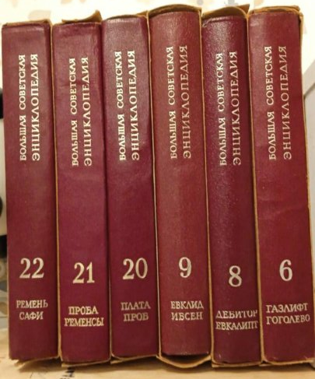

Большая Советская Энциклопедия - одна из крупнейших русскоязычных энциклопедий, издававшегося Советским Союзом с 1926 по 1990 год
.
Советская энциклопедия представляет собой систематизированное обобщение знаний в области социальных и экономических исследований и прикладных наук. Он стал универсальным справочником для советской интеллигенции. Согласно предисловию издателя в англоязычном переводе энциклопедии, энциклопедия важна для познания и понимания СССР. Главная ценность Энциклопедии — это исчерпывающая информация о Советском Союзе и его народах. Систематически представлены все аспекты советской жизни, включая историю, экономику, науку, искусство и культуру. Широко освещено этническое разнообразие народов СССР, его языки и культуры. Есть биографии
выдающихся деятелей культуры и науки, малоизвестных за пределами России. Есть подробные обзоры областей и городов СССР, а также их геологии, географии, флоры и фауны.

Slide 4
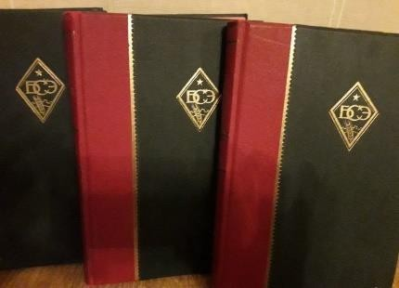
В годы СССР Большую Советскую Энциклопедию можно назвать бумажным аналогом интернета, потому что в ней содержался ответ практически на любой вопрос.
Выпускалась БСЭ с 1926 года. Последний том (дополнение) третьего издания вышел в 1990 году. В настоящее время издательство «Большая Советская Энциклопедия», где в течение долгих лет переиздавался и выпускался в новых редакциях многотомный сборник научных и исторических статей БСЭ, носит название «Большая Российская Энциклопедия».
Практически целая советская эпоха, от ее начала до конца.
Большая Советская Энциклопедия (БСЭ) – одна из крупнейших и наиболее авторитетных универсальных энциклопедий в мире. Это грандиозный издательский проект советской эпохи. На протяжении 50-ти лет было выпущено три издания. Все основополагающие решения, связанные с работой над БСЭ – от определения политики по ее содержанию до организации полиграфического исполнения, – всегда принимались на высшем государственном уровне. В разное время в создании поистине грандиозного научно-исторического проекта, как БСЭ принимали участие такие видные деятели науки, культуры и политики нашей страны, как академик Отто Шмидт, Н. Н. Бурденко, Н. И. Бухарин, П. А. Флоренский, академик С. И. Вавилов, академик А. М. Прохоров и др.
Так выглядели тома первого издания.

Slide 5
В 1925 году в соответствии с постановлениями ЦК ВКП(б) и ЦИК СССР было учреждено акционерное общество «Государственное научное издательство «Большая
советская энциклопедия» и началась работа по подготовке первого издания. Первый том увидел свет уже в 1926 году. За время издания АО «Советская энциклопедия» в 1930 г. было преобразовано в Государственное словарно-энциклопедическое издательство, а в 1937 г. переименовано в Государственный научный институт «Советская энциклопедия».
В общей сложности первое издание энциклопедии содержит 65 тысяч статей, 12 тысяч иллюстраций и свыше 1 тысячи карт. Общий объем издания составил 4,4 тысячи
авторских листов текста. Каждый том содержит в среднем 8-10 цветных географических карт и до 20 иллюстраций (частично цветных) на отдельных листах. Кроме вкладных листов широко применялись рисунки и карты в тексте. Большая часть иллюстраций была исполнена гравюрой на дереве известными советскими художниками. Для внешнего оформления томов использовались ледериновые переплеты с золотым тиснением и полукожаные корешки. Тираж каждого тома составил 50–80 тысяч экземпляров.
В 1947 году приступили к выпуску второго издания БСЭ.
В 1947 году приступили к выпуску второго издания БСЭ. Тома второго издания начали выходить в 1950 году. До 1958 года было издано 50 основных томов и один дополнительный, в котором содержались главным образом биографии видных советских деятелей, репрессированных ранее при Сталине. В 1960 году издание было дополнено предметно-именным алфавитным указателем в двух книгах.

Slide 6
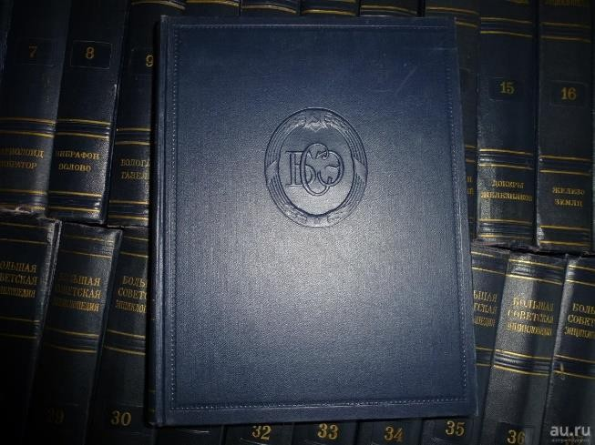
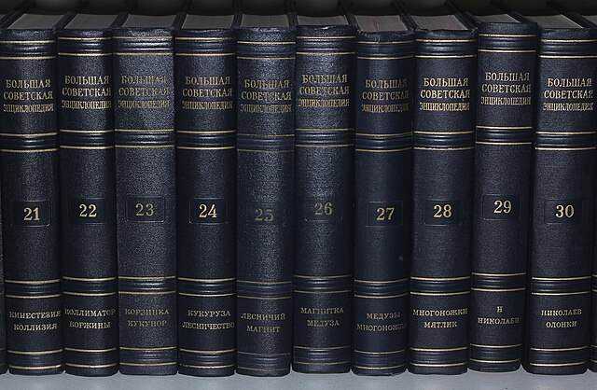
Второе издание было подготовлено в соответствии с постановлением Совета Министров СССР (опубликовано 20 февраля 1949 г.). В общей сложности оно содержит около 100 тысяч статей, 40852 иллюстрации и 2362 карты.
Более 40 процентов статей сопровождается рекомендательной библиографией, в большинстве случаев на языке оригинала (на 35 языках народов СССР и на 25 иностранных языках). Для внешнего оформления томов использовались переплеты с рельефом.
Тираж каждого тома составил 250–300 тысяч экземпляров (что в среднем в 3-5 раз больше, чем первое издание).

Slide 7
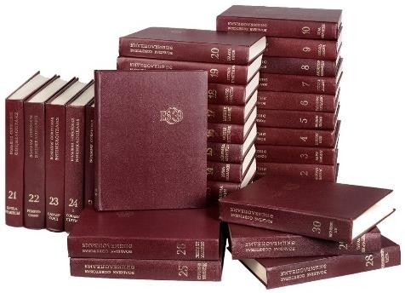
Третье издание Большой Советской Энциклопедии —
Третье издание было подготовлено в соответствии с постановлением ЦК КПСС от 2 февраля 1967 года и было издано издательством «Советская энциклопедия» в период с 1969 по 1978 гг. Издание состояло из 30 томов (том 24 в двух книгах – вторая, дополнительная, книга «СССР»). Тираж третьего издания составил около 630 тысяч
экземпляров (что в среднем в 8-12 раз больше, чем первое издание и в 2-2,5 раза больше, чем второе). В 1981 году издание было дополнено алфавитным именным указателем, выпущенным тиражом 50 тысяч экземпляров. В подготовке издания участвовали около 10 тысяч специалистов. Многие консультанты издания имели ученые степени.
Популяризация науки – один из главных руководящих принципов третьего издания.
В общей сложности третье издание содержит 95279 статей, 29120 иллюстраций, 3701 портрет и 524 цветные карты. К тому же для статьи «Ленин Владимир Ильич» прилагалась гибкая грампластинка с записью его речей. Общий объем издания составил 3800 авторских листов текста. Главным редактором стал академик Александр Михайлович Прохоров (с 1969 г.).
Третье издание было переведено на английский язык и выпущено издательством
«Макмиллан» в США в 1973-1982 гг., издание включало 31 том плюс индексный том. В ряде стран (ГДР, Великобритания и др.) был переведен и выпущен однотомник «СССР». Так же третье издание было переведено на греческий язык и издано издательством
«Акадимос» в 1977–1989 гг. в 34 томах основных и 1 дополнительном томе. Для этого издания были написаны несколько сот статей о греческих персоналиях, оригинальные статьи были значительно расширены.

Slide 8
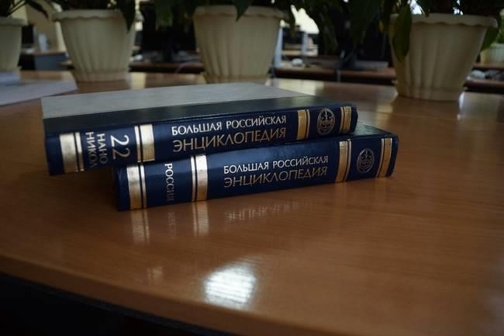

БСЭ с 1992 года носит современное название «Большая Российская Энциклопедия».
Большая Российская Энциклопедия (БРЭ) – универсальная российская энциклопедия. Издается издательством «Большая Российская энциклопедия» согласно Указу Президента Российской Федерации № 1156 от 14 октября 2002 года. В 2003 и 2004 годах группа редакторов переработала старую энциклопедию, обновив факты, удалив большинство примеров явной политической предвзятости и изменив ее название на «Большая русская энциклопедия». Многие устаревшие статьи полностью переписываются.
В 2004 г. вышел в свет первый том обновленной Большой Российской энциклопедии.
Полное издание из 35 томов было выпущено к 2017 году.
Эти тома уже изданы в 1990-х годах.
Третье издание БСЭ было переведено на несколько языков и выпущено за рубежом. В 2001 году третье издание Большой Советской энциклопедии издано в цифровом формате на трех дисках.
Век XXI ознаменовал собой новый этап в истории БСЭ. Началось сотрудничество издательства «Большая Российская энциклопедия» и компании «Аутопан» по переводу энциклопедии в электронный формат. Электронная версия последнего, третьего, издания
«Большой советской энциклопедии» – одна из крупнейших и наиболее авторитетных универсальных энциклопедий в мире, не имеющая аналогов по полноте собранных данных. Электронная версия энциклопедии содержит все материалы оригинала. Это классическая электронная энциклопедия с бесплатным доступом к материалам, обладающая перекрестными ссылками и полнотекстовым поиском, размещенная на отдельном сайте.

Slide 9
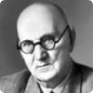

Интересные факты о Большой Советской Энциклопедии
Почему в БСЭ появилась статья о несуществующем виде
«Зелёная лягушка»?
В октябре 1952 года по так называемому «делу врачей» был арестован академик Владимир Зеленин. Как раз в это время подписывался в печать очередной том Большой советской энциклопедии, в котором была статья про него. Вместо неё срочно поместили статью о несуществующем в биологической систематике виде «Зелёная лягушка», где говорилось об обычной прудовой лягушке. В последующем издании БСЭ зелёной лягушки уже не было.
Почему советская цензура исключила из БСЭ статью об обычном музыкальном фестивале
В Большой советской энциклопедии издания 1955 года была статья «Пражская весна» о ежегодном фестивале академической музыки в Праге.
Однако в следующем издании БСЭ, вышедшем после печально известного введения советских войск в Чехословакию 1968 года, статьи с таким названием уже не было.

Slide 10
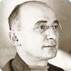
Как Берию из Большой советской энциклопедии удаляли
В V томе второго издания Большой советской энциклопедии, вышедшем в 1950 г., была напечатана статья о Лаврентии Берии с его портретом и торжественными похвалами. Но казус был в том, что вскоре его арестовали и 23 декабря 1953 г. расстреляли.
В пятом томе Большой советской энциклопедии вышла хвалебная статья о Берии с его портретом.
Вскоре Берия был арестован и расстрелян, и редакция БСЭ разослала всем подписчикам специальное письмо. В нём рекомендовалось ножницами или бритвой вырезать страницы о Берии, а вместо них вклеить дополнительные страницы, посвящённые расширенной в несколько раз статье «Берингов пролив».

Slide 11
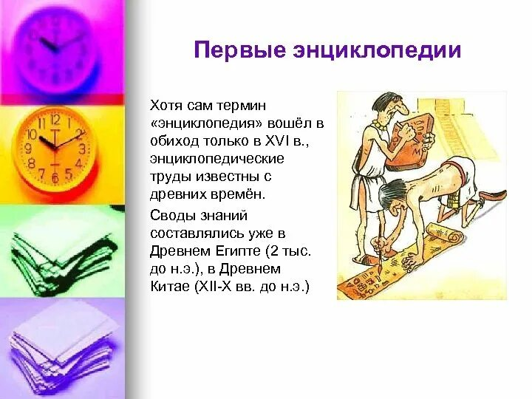
Знания со всего света. Как появились и составлялись знаменитые энциклопедии.
Сам термин «энциклопедия» появился только в XVI в., но мало кто знает, что при раскопках были обнаружены энциклопедические работы, созданные ещё в Древнем Египте, во II тысячелетии до н. э. Естественно, читали подобные произведения не простые граждане, а знать. Терминологические словари составлялись уже в Древнем Египте в период Среднего царства (2 тыс. до н. э.). Своды знаний составлялись и в Древнем Китае (XII–X вв. до н. э.). Энциклопедии были популярны в христианском мире в период раннего Средневековья: на Западе примером могут служить творения Исидора
Севильского, на Востоке – византийский словарь «Суда». Самой полной древней энциклопедией была «Естественная история» Плиния Старшего. Она была закончена в 77 г. и состояла из 2500 глав и 37 томов. В ней содержалось 20 000 заслуживающих внимания «фактов», отобранных из 2000 работ более чем 100 различных авторов.
А вот во времена Средневековья в Европе выходили в свет так называемые суммы, зерцала и компедиумы - энциклопедические пособия, которыми пользовались для обучения бедные студенты. Одно из самых известных среди подобных трудов - «Великое зерцало» в 80 томах и 3 частях, собранное в XIII в. монахом Винцентом из Бовэ. Кстати, в России в 1677 г. тоже появилось своё зерцало. Его царь Алексей Михайлович повелел перевести с польского варианта.

Slide 12

В Средневековье статьи в энциклопедических справочниках располагались по темам, а не по алфавиту. Впервые алфавитный порядок при составлении энциклопедии был взят за основу в «Лексиконе» Джона Харриса (правда, сам составитель считал, что собирает просто более расширенный словарь). Кстати, именно в «Лексиконе» была опубликована единственная статья по химии Исаака Ньютона.
Знаменитая «Энциклопедия, или толковый словарь наук, искусств и ремёсел», изданная под редакцией Дидро, стала не просто просветительской книгой, она, по мнению многих историков, оказала немалое влияние на политические воззрения французского народа.
Но несмотря на всю свою учёность, однажды французы с составлением энциклопедии попали впросак. В энциклопедии Larousse они поместили заметку: «Иван IV - царь всея Руси прозван за что касается отечественных энциклопедий, то самой первой подобной работой можно считать труд новгородского епископа Климента «Словарь иноземных слов» в «Кормчей книге». С конца XVI в. на Руси стали появляться азбуковники с толкованием всевозможных понятий.

Slide 13
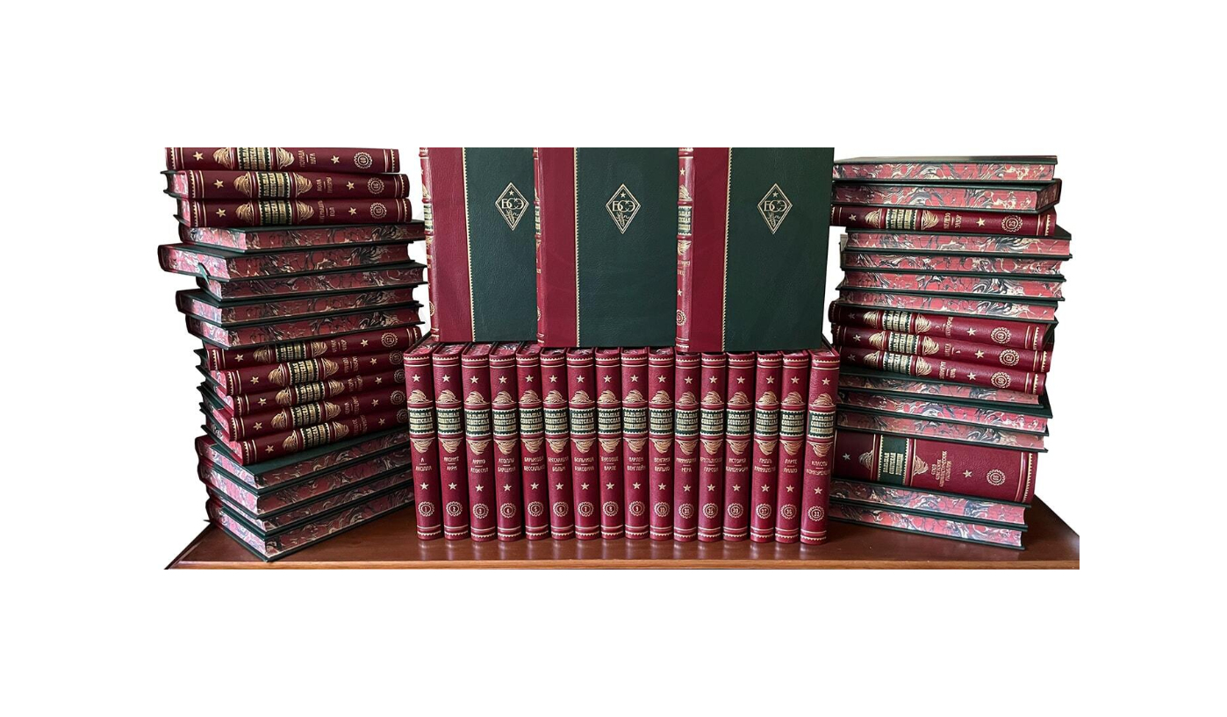

Первым энциклопедическим трудом в России следует считать «Словарь иноземных слов» в «Кормчей книге» новгородского епископа Климента, которая дошла до нас в списках. В конце XVI – начале XVII веков распространение получили азбуковники, толковавшие понятия как в религиозной, так и в гуманитарной и естественно-научной областях. Большое количество справочников и словарей появилось в XVIII веке, например в 30-х гг.
В.Н. Татищев составил «Лексикон российской исторической, географической, политической и гражданской», который был опубликован в 1793 году.
В XIX в. Среди русских энциклопедий заслуживают внимания «Настольный словарь для справок по всем отраслям знаний» под редакцией Ф.Г. Толя и изданный в 1890 г. знаменитый

Slide 14
«Энциклопедический словарь» Ф.А. Брокгауза и И.А. Ефрона, который, несмотря на
немецкое происхождение, был создан при участии ведущих российских ученых. После революции в России уже в тяжелые 1920-е годы вышли отраслевые энциклопедии:
«Крестьянская сельскохозяйственная», «Торговая», «Педагогическая». А главной
универсальной энциклопедией на долгие годы стала Большая Советская Энциклопедия (БСЭ).
Энциклопедии делятся на
универсальные (Большая Советская Энциклопедия, «Британника», «Википедия»),
отраслевые («Математическая энциклопедия», «Техническая энциклопедия»),
региональные,
проблемные,
персональные.
В современном мире справочную информацию можно узнать повсюду - по телефону, из телевизора, в Интернете, увлекательные печатные издания под названием
«Энциклопедия» не теряют своей популярности и являются настоящим украшением любой библиотеки. Ведь энциклопедии с давних времён являются одними из самых популярных и уважаемых книг.

Slide 15
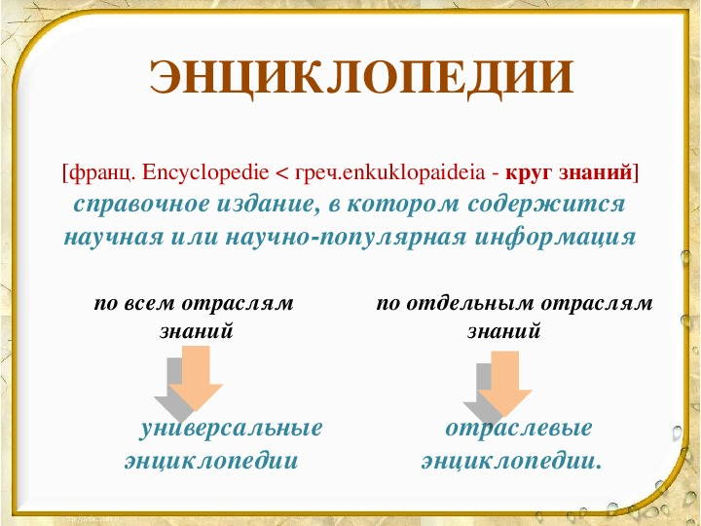

Slide 16


